Slide 1
Šablona 32
VY_32_INOVACE_03_31_Matrjoška

Slide 2
Матрёшка
Anotace: Prezentace může sloužit jako výkladové rozšiřovací učivo
Autor: Mgr. Lenka Kajabová
Jazyk: Ruština
Očekávaný výstup: obohacení a rozšíření učiva
Speciální vzdělávací potřeby: dataprojektor, interaktivní tabule
Klíčová slova: Матрёшка
Druh učebního materiálu: prezentace
Cílová skupina: žák
Stupeň a typ vzdělávání: základní vzdělávání – druhý stupeň
Typická věková skupina: 12 – 15 let

Slide 3

Матрёшка
Matrjoška

Slide 4
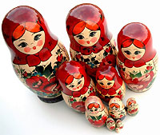
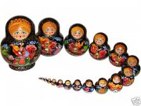
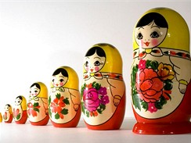
Матрёшка (уменьшительное от имени «Матрёна») — русская деревянная игрушка в виде расписной куклы, внутри которой находятся подобные ей куклы меньшего размера. Число вложенных кукол обычно от трех и более.

Slide 5
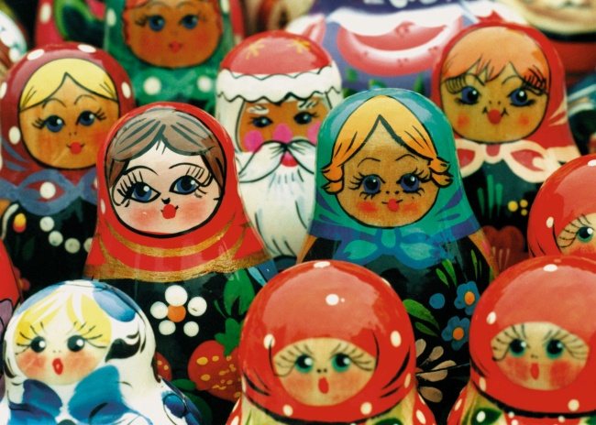
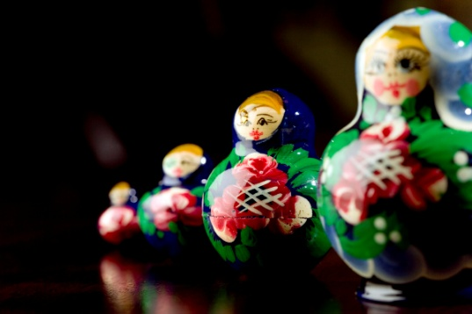
Почти всегда они имеют овоидную («яйцеподобную») форму с плоским донцем и состоят из двух частей — верхней и нижней. По традиции рисуется женщина в красном сарафане и желтом платке. Темы для росписи могут быть очень разными: от сказочных персонажей и до политических деятелей.

Slide 6
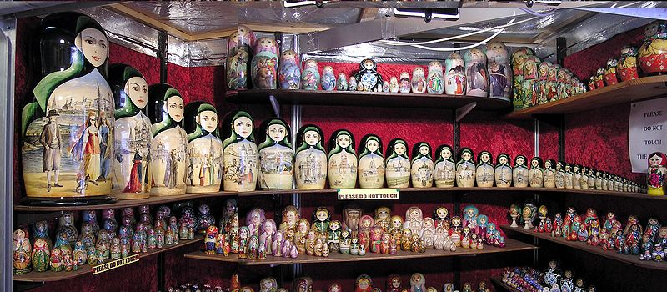
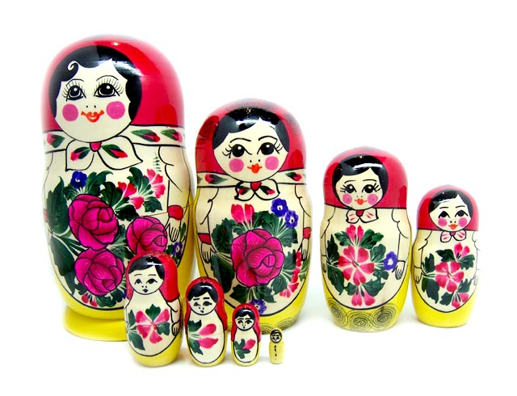

Slide 7
История
История матрешки уходит на сто лет назад. Точной даты ее рождения никто, конечно, не знает, но отсчитывают от 1900 года, когда мир впервые увидел матрешку на выставке в Париже. Матрена (самое распространенное в России в конце XIX века женское имя) очень понравилась европейцам за идею материнства и бесконечности жизни: мама родила дочку, дочка — дочку, и так до конца терпения художника.

Slide 8
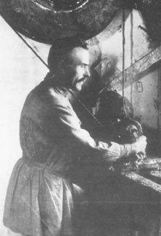
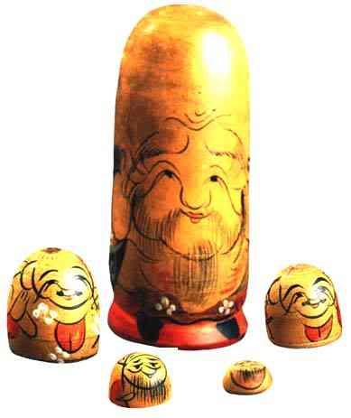
Прообразом матрешки стала японская игрушка с острова Хонсю (в начале XX века многие в Европе и России увлекались Востоком), фигурка добродушного лысого старичка — буддийского мудреца Фукуруму. Возможно, такая фигурка появилась и в мастерской Анатолия Ивановича Мамонтова.

Slide 9
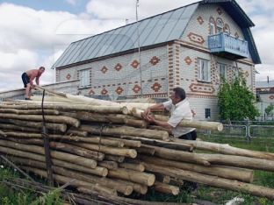
Изготовление матрёшек
Чтобы изготовить матрёшку, требуется большое мастерство. Сначала подбирают подходящий вид древесины. Из-за мягкости в основном выбирают липу, реже ольху или берёзу. Деревья обычно срубают ранней весной.

Slide 10
Брёвна складируют и хранят несколько лет в хорошо вентилируемом месте, чтобы они высыхали.
К обработке древесины необходимо приступать тогда, когда она не сухая, но и не сырая. Каждая заготовка проходит более десятка операций.
Самую маленькую куклу — неразборную — делают первой. Когда «малышка» готова, мастер начинает следующую фигурку, в которую войдёт первая.

Slide 11
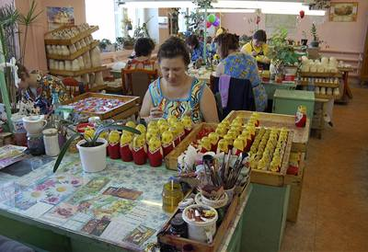
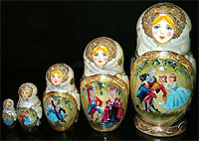
Заготовка необходимой высоты обрабатывается и разрезается на верхнюю и нижнюю части. Первой делается нижняя часть. Затем удаляют древесину изнутри обеих частей второй куклы так, чтобы меньшая кукла плотно вставлялась внутрь. Потом он повторяет процесс, делая немного бо́льшую куклу, в которую войдут две предыдущие.

Slide 12
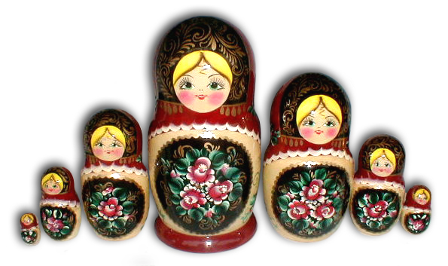

Slide 13
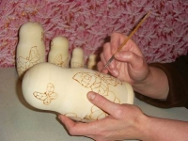
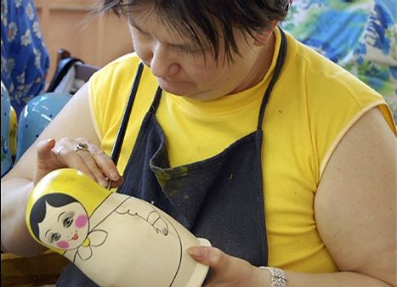
Когда готова каждая кукла, её покрывают маслянным лаком. После окончательной сушки и полировки гладкая поверхность позволяет художнику равномерно нанести краски.

Slide 14
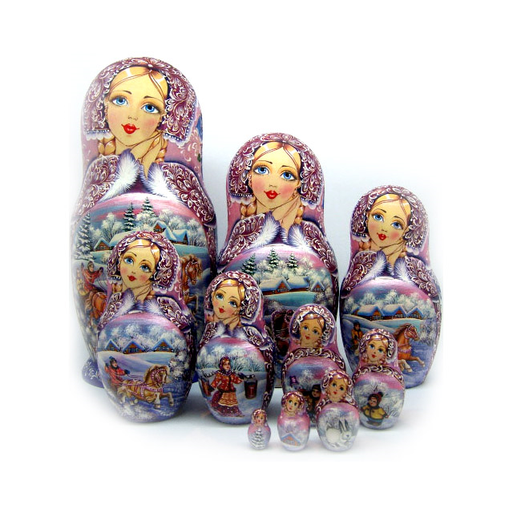
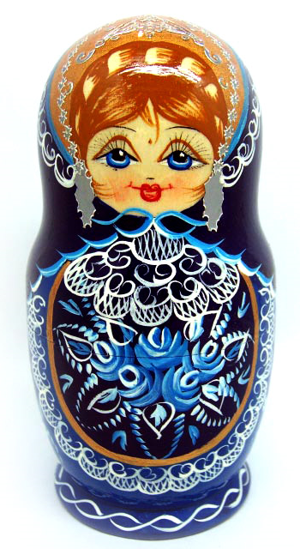

Slide 15
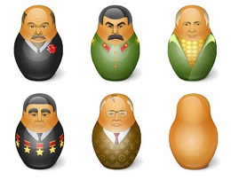
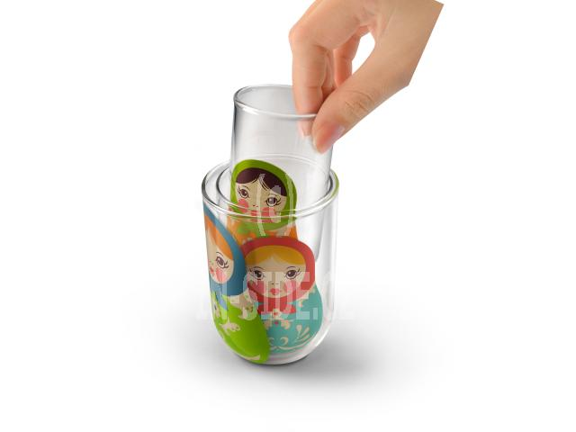
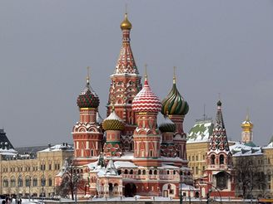
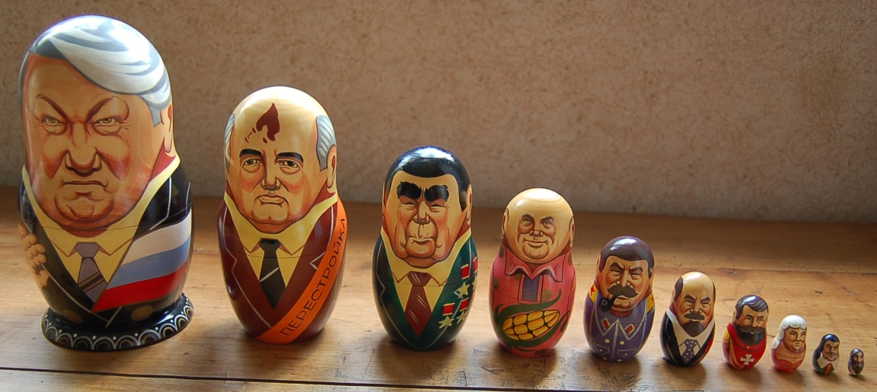
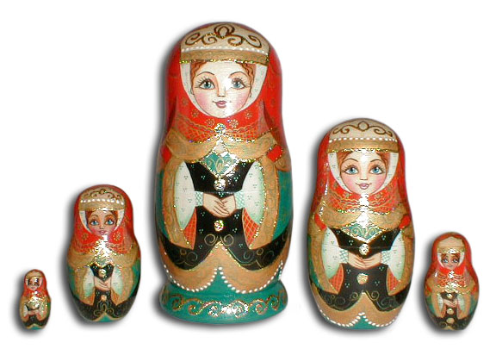

Slide 16
Zdroje:
2002 [cit. p://www.tranHttp://www.translit.ru/ [online]. 2002 [cit. 2011-04-05]. Translit.ru - транслитерация. Dostupné z WWW: <www.translit.ru>.
slit.u/ [online]. 2002 [cit.
Klipart Microsoft PowerPoint
http://ru.wikipedia.org/wiki/%CD%EE%E2%FB%E9_%E3%EE%E4_%E2_
%D0%EE%F1%F1%E8%E8

Slide 17
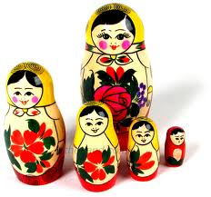

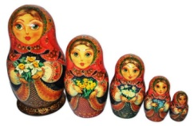
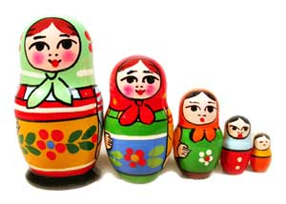
конец

